Slide 1

Государственное бюджетное профессиональное образовательное учреждение Самарской области
«Тольяттинский социально-экономический колледж»
Производственная практика в “ЦОПП”
Презентация по производственной практики:
Студент ИСП-21
Тагиев Руслан Вагифович
Руководитель производственной практики:
Суханцев Вадим Андреевич
2022

Slide 2


Содержание презентации
Объект и предмет исследования;
Анализ предметной области (построение функциональных моделей, диаграмм);
Программный продукт;
Поставленная цель;
Приобретённые навыки;
Обучение по мере стажировки в организации.

Slide 3

Объект исследования – Центр опережающей профессиональной подготовки
Предмет исследования – Работа внутри организации, обучение на курс маркетинга и применение знаний на реальном примере.

Slide 4
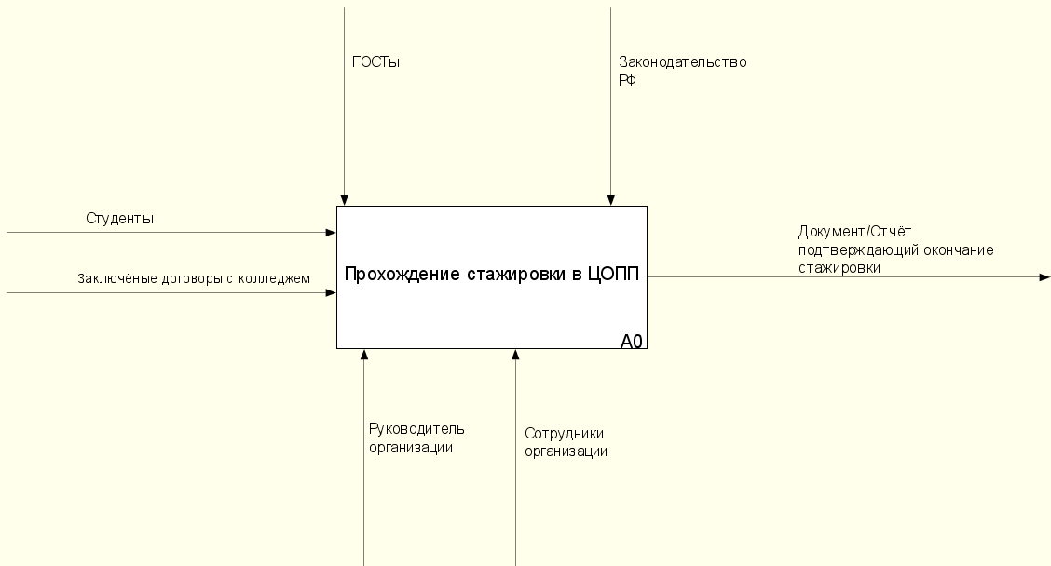
Функциональная модель “Как есть”

Slide 5
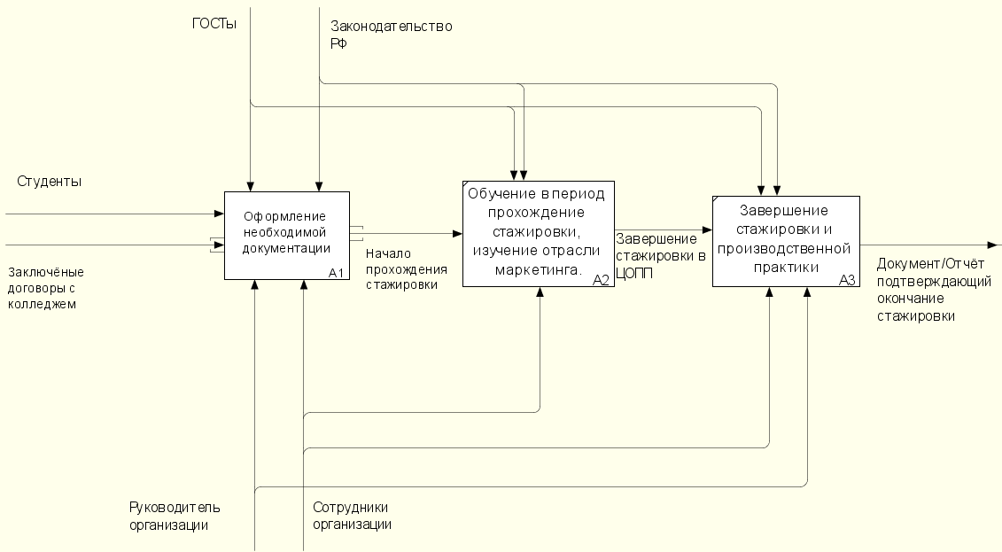
Функциональная модель “Как есть”
Декомпозиция контекстной диаграммы

Slide 6
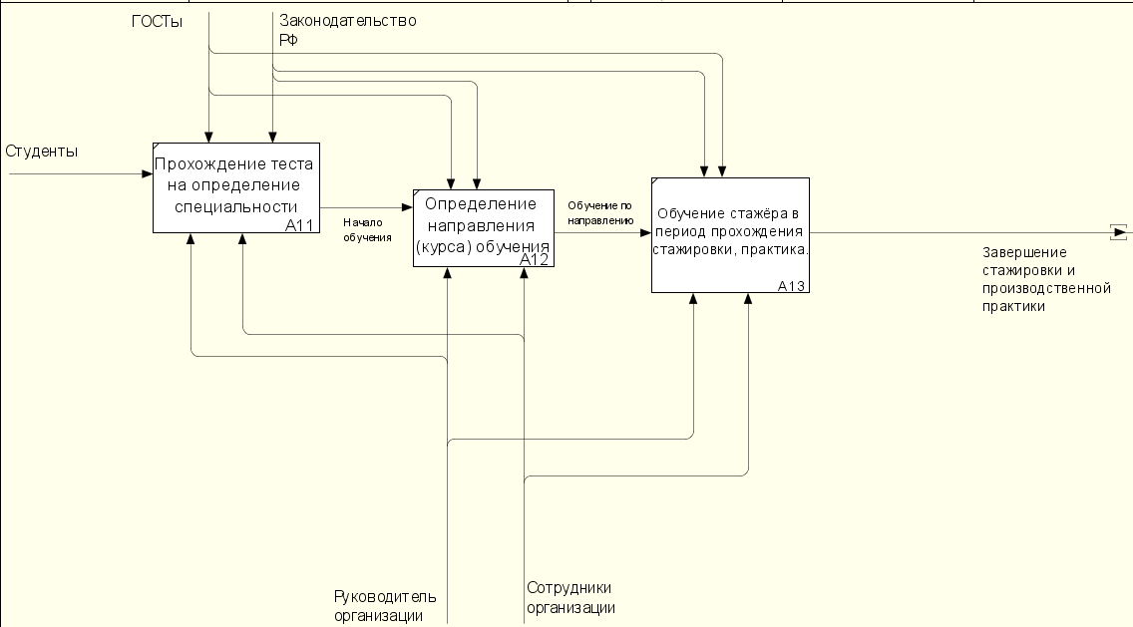
Функциональная модель “Как есть”
Декомпозиция блока “Обучение в период стажировки, изучение отрасли маркетинга”

Slide 7
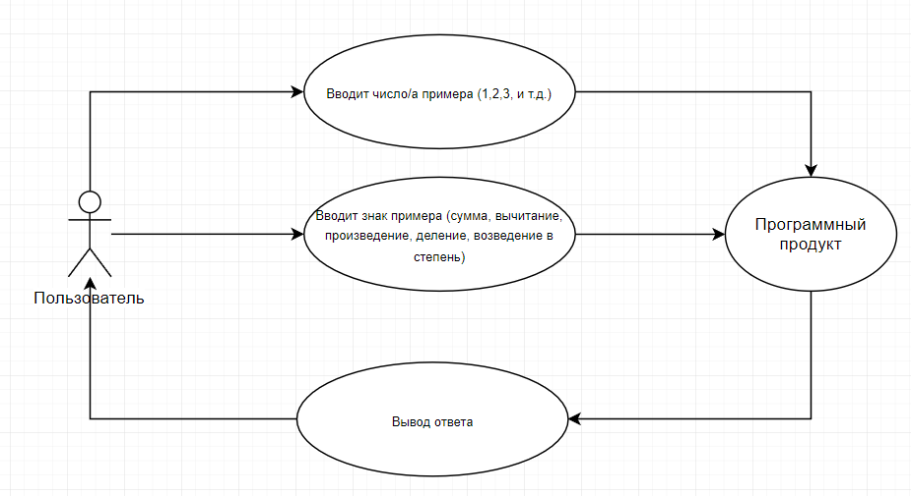
Диаграмма прецендентов

Slide 8
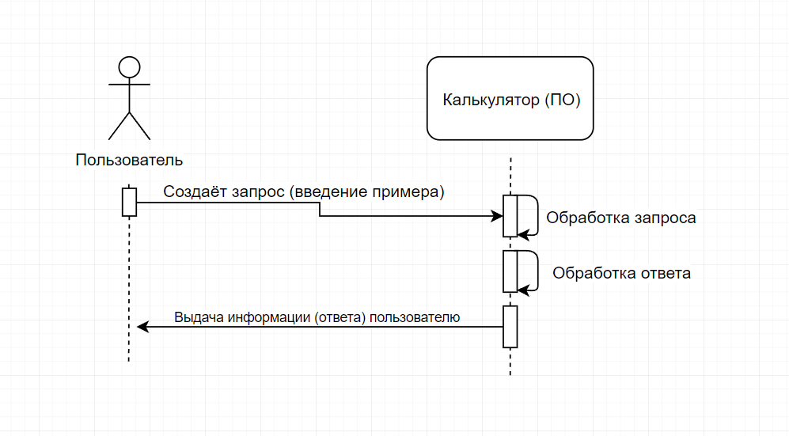
Диаграмма последовательности

Slide 9
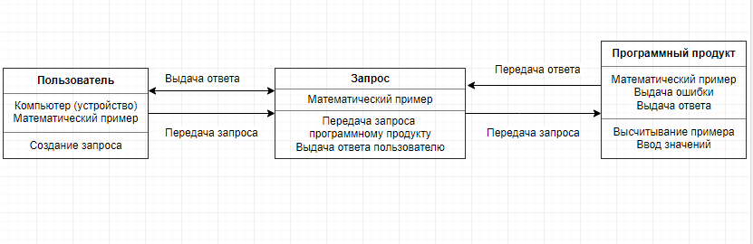
Диаграмма классов

Slide 10
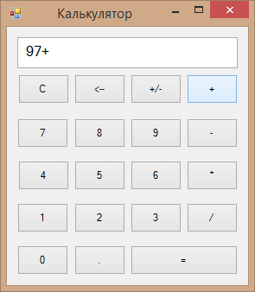
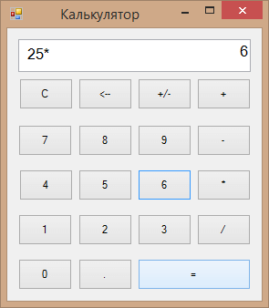
Программный продукт

Slide 11


Поставленная цель потребовала решения следующих задач:
изучение персонала организации, связи внутри организации;
анализ системы управления и аттестации персон окончивших обучение на определённые направления;
разработка мероприятия и рекомендаций по совершенствованию системы аттестации персонала;
определение экономического и социального эффекта от предложенных мер внутри организации по выпуску обучившихся, вывод их на глобальный (мировой) рынок труда;

Slide 12

Благодаря обучению на курсе предоставляемого ЦОПП, я смог научиться базовым вещам в такой важной, для программиста отрасли как маркетинг.
Я понял как стоит представлять свой проект, показывать его функции, составлять презентации с целью завоевания оваций, общаться с инвесторами и клиентами.
Уяснил базовые элементы в сфере дизайна при составлении презентаций.
Чему я научился?

Slide 13


Курс маркетолога ACDMX
На курсе маркетолога ACDMX я изучал Яндекс.Метрику, Яндекс.Вордстат. Благодаря видео обучению я легко обучился этим инструментам и стал базовым пользователем этих инструментов. Я смог изучить создание ссылок с UTM-метками, анализировать трафик, тестировать сайты.
Яндекс.Метрика выдаёт информацию о пользователях, их пол, возраст, примерное местоположение, интересы по их запросам. Также этот сервис показывает какое содержимое сайта чаще всего просматривают, общие показатели посещаемости и целевые запросы.

Slide 14
Государственное бюджетное профессиональное образовательное учреждение Самарской области
«Тольяттинский социально-экономический колледж»
Производственная практика в “ЦОПП”
Презентация по производственной практики:
Студент ИСП-21
Тагиев Руслан Вагифович
Руководитель производственной практики:
Суханцев Вадим Андреевич
2022

